Slide 1

CHÀO MỪNG CÔ VÀ CÁC EM ĐẾN VỚI TIẾT HỌC NGÀY HÔM NAY
Lớp: 7A7
GVHD: Trần Thị Thu Thanh
Giáo sinh: Nguyễn Cao Mỹ Thanh

Slide 2
KIỂM TRA KIẾN THỨC CŨ
Phát biểu 2 định lí về quan hệ giữa góc và cạnh đối diện trong một tam giác?
2. Trong tam giác vuông , cạnh nào là lớn nhất? Trong tam giác tù, cạnh nào là lớn nhất?

Slide 3
Bình
Hùng
Cường
B
H
C
A
Ai bơi gần nhất? Ai bơi xa nhất

Slide 4
Hình học 7
Bài 2
QUAN HỆ GIỮA ĐƯỜNG VUÔNG GÓC VÀ ĐƯỜNG XIÊN, ĐƯỜNG XIÊN VÀ HÌNH CHIẾU

Slide 5
1. Khái niệm đường vuông góc và đường xiên, đường xiên và hình chiếu
Từ điểm A không nằm trên đường thẳng d, kẻ một đường thẳng vuông góc với d tại H. Trên d lấy điểm B không trùng với điểm H
- Đoạn thẳng AH: gọi là đoạn vuông góc hay đường vuông góc kẻ từ điểm A đến đường thẳng d.
A
- Điểm H: gọi là chân đường vuông góc hay hình chiếu của điểm A trên đường thẳng d.
d
- Đoạn thẳng AB: gọi là một đường xiên kẻ từ điểm A đến đường thẳng d.
H
B
- Đoạn thẳng HB: hình chiếu của đường xiên AB trên đường thẳng d.

Slide 6
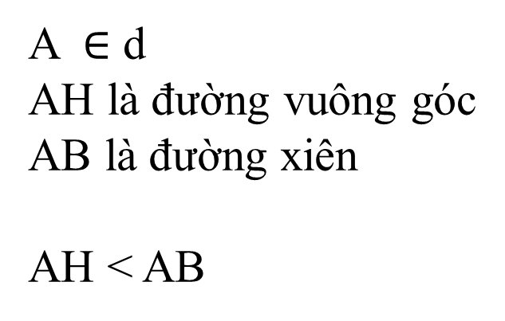
Từ điểm A không thuộc đường thẳng d.
- Hãy dùng êke để vẽ và tìm hình chiếu của điểm A trên d
- Vẽ một đường xiên từ A đến d và tìm hình chiếu của đường xiên này trên d.
2. Quan hệ giữa đường vuông góc và đường xiên
?1
Ta có thể kẻ được bao nhiêu đường vuông góc và bao nhiêu đường xiên đến đường thẳng d?
Định lí 1:
Trong các đường xiên và đường vuông góc kẻ từ một điểm ở ngoài một đường thẳng đến đường thẳng đó, đường vuông góc là ngắn nhất
A
A $∈$ d
AH là đường vuông góc
AB là đường xiên
AH < AB
GT
KL
d
D
H
C
B
Độ dài đường vuông góc AH gọi là khoảng cách từ điểm A đến đường thẳng d

Slide 7
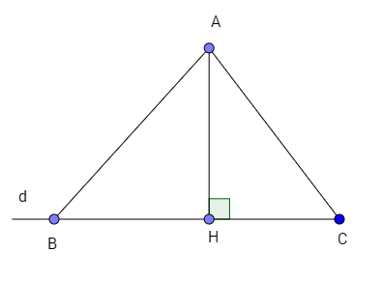
3. Các đường xiên và hình chiếu của chúng
Cho hình 10, sử dụng định lý Py – ta – go để suy ra rằng:
Nếu HB > HC thì AB >AC
Nếu AB > AC thì HB > HC
Nếu HB=HC thì AB=AC, và ngược lại nếu AB=AC thì HB=HC
?4
Hình 10

Slide 8
3. Các đường xiên và hình chiếu của chúng
Định lý 2:
Trong hai đường xiên kẻ từ một điểm nằm ngoài một đường thẳng đến đường thẳng đó:
Đường xiên nào có hình chiếu lớn hơn thì lớn hơn;
Đường xiên nào lớn hơn thì có hình chiếu lớn hơn;
Nếu hai đường xiên bằng nhau thì hai hình chiếu bằng nhau, và ngược lại, nếu hai hình chiếu bằng nhau thì hai đường xiên bằng nhau

Slide 9
Bình
Hùng
Cường
B
H
C
A
BH < BC
Cường bơi xa nhất

Slide 10
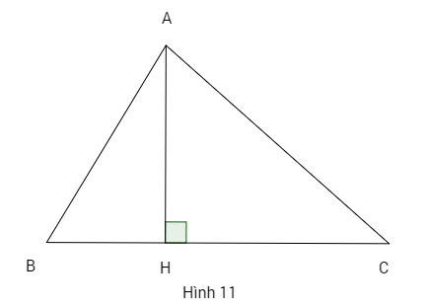
BÀI TẬP 8/59
Cho hình 11. Biết rằng AB < AC. Trong các kết luận sau, kết luận nào đúng? Tại sao?
HB = HC
HB > HC
HB < HC

Slide 11



